Slide 1
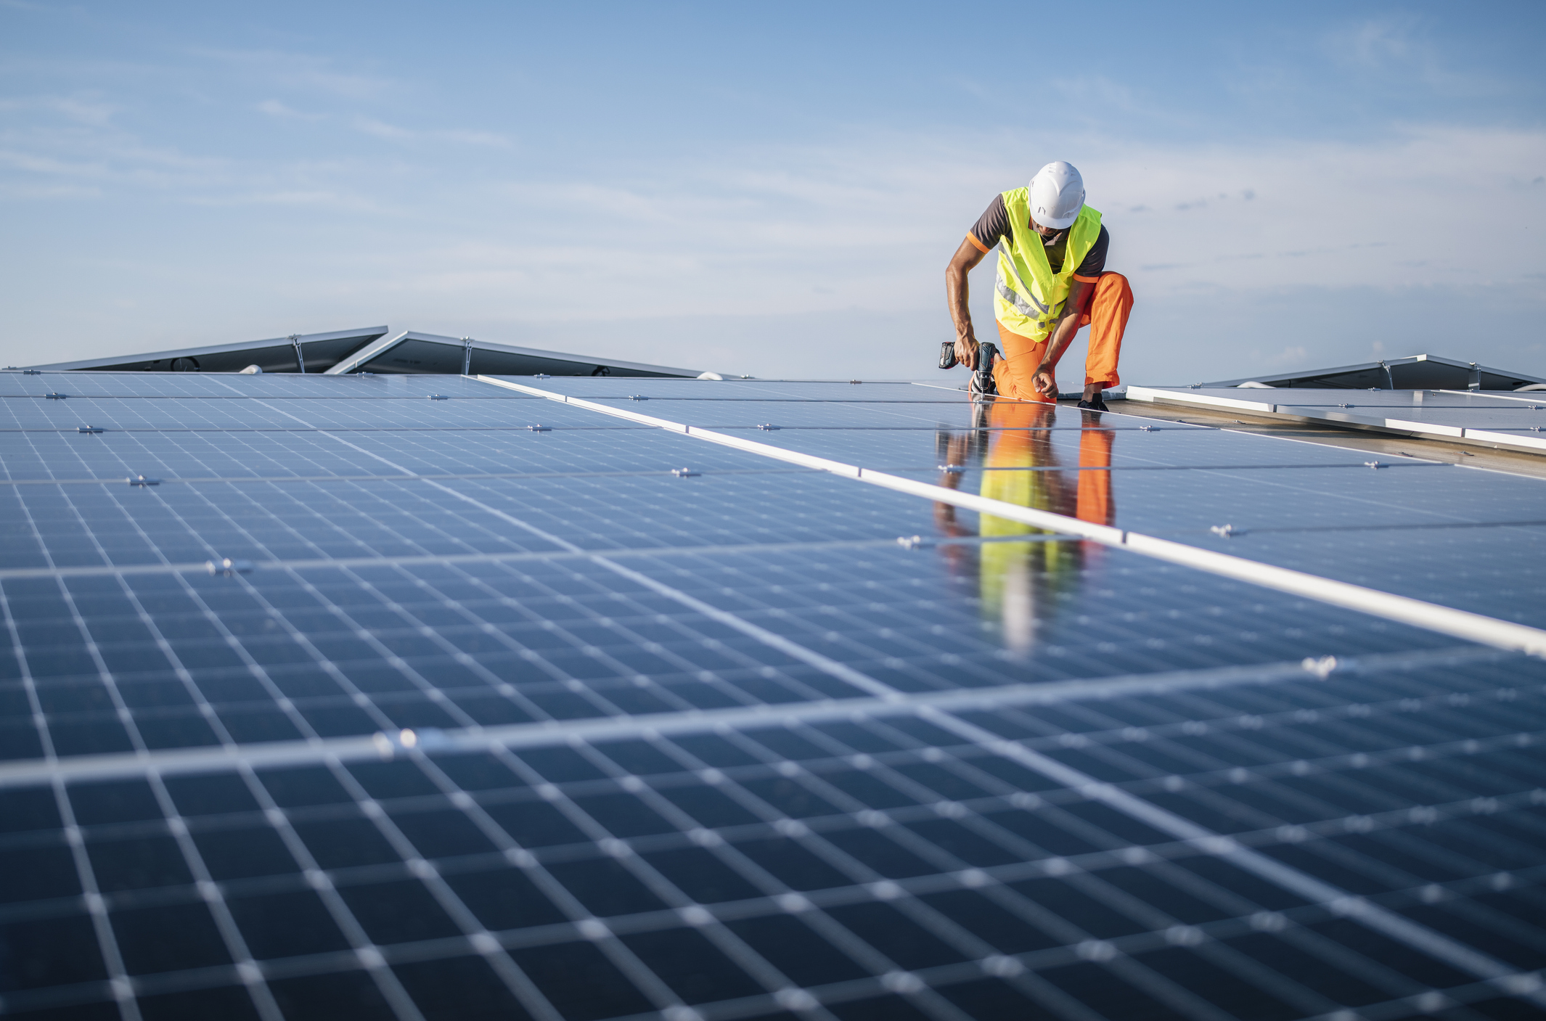


Klart vi kan

Slide 2


Klart vi kan

Slide 3
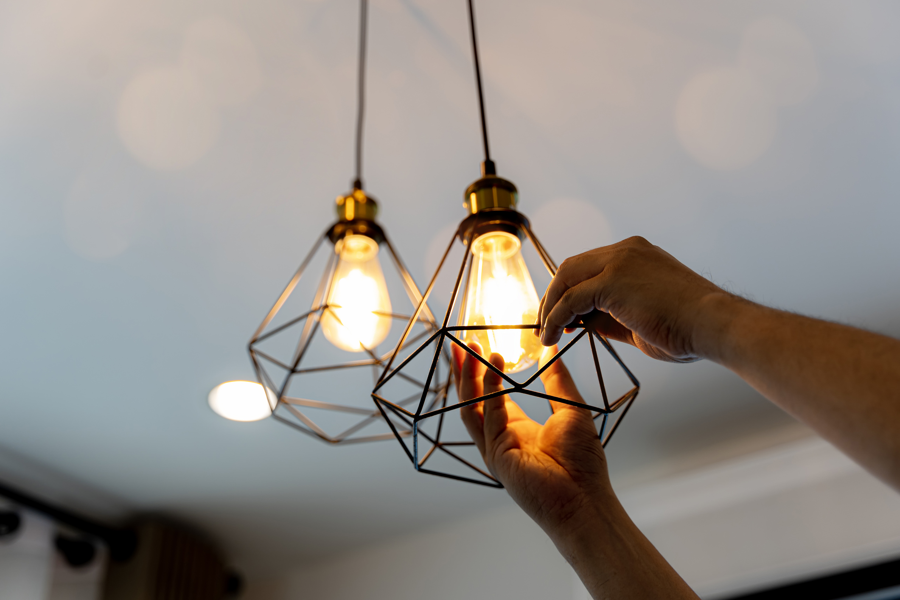
Første linje
Andre linje
Tredje linje

Slide 4
Første linje
Andre linje
Tredje linje

